Slide 1
>

Slide 2
تفکّر و سواد رسانه‌ای
نظری ، فنی و حرفه‌ای و کارو دانش
َپایه دهم
کلیه‌ی رشته‌ها
فصل2: فنون خلق پیام رسانه‌ای
درس 4 : تصاویر معصوم نیستند!
تهیه‌ : فاروق الیاسی
تنظیم : واحد پارسا دبیر ریاضی دبیرستانهای اشنویه

Slide 3

فنون خلق پیام رسانه‌ای!
 از چه فنونی برای جلب توجه مخاطب استفاده شده است؟
 چه کسی این پیام را تولید کرده است؟
چرا این پیام فرستاده شده است؟
چطور افراد مختلف این پیام را متفاوت درک می کنند؟
چه سبک زندگی، ارزش‌ها و نظریاتی در این پیام ارائه شده یا از آن حذف شده است؟
تصاویر معصوم نیستند! (3)

Slide 4
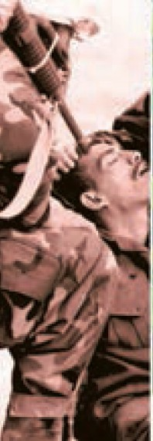
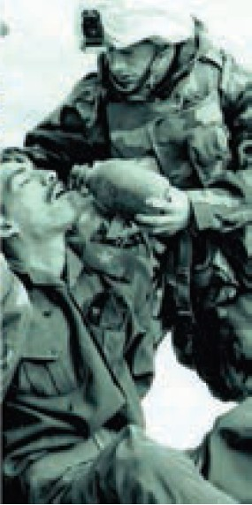
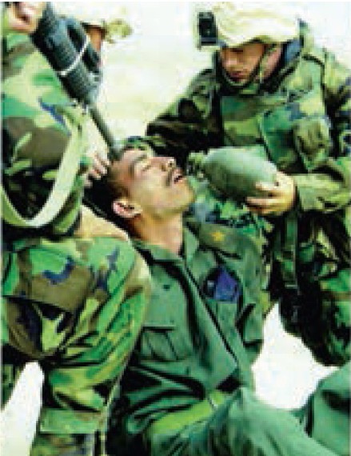
فنون خلق پیام رسانه‌ای
تصاویر معصوم نیستند !(لن مستر من)جنگ طوفان صحرا)
درس چهار:
تصویر سمت راست و چپ را جداگانه به صورت دو گروه بررسی و به پرسش های زیر پاسخ دهید.
تصویر در نگاه اوّل، چه پیامی را به بیننده انتقال می‌دهد؟
چه احساساتی را در وی بر می انگیزاند؟
چه تصویری از سربازان عراقی و آمریکایی ارائه می‌کند؟
در نهایت، بیننده دیدگاهش نسبت به نقش امریکا درجنگ عراق، مثبت خواهد بود یا منفی؟
سپس پاسخ‌های دو گروه را با یکدیگر و تصویر وسط مقایسه کنید.
تصاویر معصوم نیستند! (4)

Slide 5
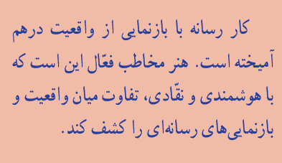
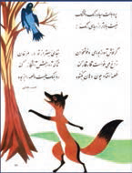
در بازنمایی پیام رسانه‌ای، ضد واقعیت یا کاریکاتوری از آن نیست!
فنون خلق پیام رسانه‌ای
بازنمایی یعنی نشان دادن واقعیت به شکلی خاص.
رسانه می‌کوشد ارائه و ارسال ‌تفسیر و تحلیل از واقعیت مورد نظر، به طور آشکار و پنهان به ذهن مخاطبان(بدون احساس تفاوتی بین این دو)
دیدن فیلم «رویای روزانه».
نمونه‌هایی از بازنمایی:
 شخصیت شناسی حیوانات
 تصور مخاطبان از حیوانات داستانی ، نوع تأثیر بر نوع مخاطب (رده‌سنی، نوع نحصیلات و جنسیت...)
 بحث رستم در افسانه ‌ی شاهنامه فردوسی و در واقعیت
تصاویر معصوم نیستند! (5)

Slide 6
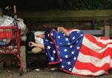
انگلیسی زبان یعنی خوشبخت و خوشحال!
فنون خلق پیام رسانه‌ای
در فیلم‌های هالیوودی: تأثیردرضمیر ناخودآگاه مخاطبان خود که انگلیسی‌زبانان عموماً شاد، خوشبخت و کاملاً در رفاه!
شخصیت‌های متون این گونه رسانه‌ها، بیشتر اوقات در حال سرگرمی، تفریح و استراحت هستند و البتّه در موقع کار نیز جدی و منظّم و قانون مدار و کاملاً موفّق.
سئوال: آیا بازنمایی به شکل تصادفی اتّفاق افتاده است؟
سئوال: چه دلایل احتمالی دیگری را می‌توانید برای اینگونه بازنمایی پیشنهاد کنید؟
تصاویر معصوم نیستند! (6)

Slide 7
فنون خلق پیام رسانه‌ای
فعالیت گروهی: باز نمایی گروهها و صنف‌های زیر در رسانه ها:
1- معلمان
2- دانش‌آموزان
3- پزشکان و جامعه‌ی پزشکی
4-فوتبالیست‌های معروف
5- شغل‌هایی که تحقیر شده‌اند و شغل‌هایی که مورد عنایت هستند
6- شهرهای ایران و تهران
ص30
تبلیغ ؛ نوعی بازنمایی به منظور تأثیر بر مخاطبان است
نظر لاسول در مورد تبلیغ: تبلیغات یعنی اثرگذاری بر عملی انسانی از راه دستکاری باز نمایی
عکسو مکث!
تصاویر معصوم نیستند! (7)

Slide 8
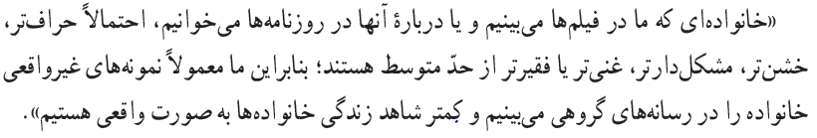
فنون خلق پیام رسانه‌ای
«بازنمایی خانواده در آثار رسانه ای چگونه است؟»
 انسان در طول تاریخ ، هر وقت خود را نگریسته ، خود را در محیط خانواده دیده است .
(از دیدگاه دکتر ساموئل کینگ درکتاب جامعه شناسی خود)
 «خانواده»قدیمی ترین و ریشه دار ترین نهاد انسانی است.
نظر دکتر دیوید السون در زمینه بازنمایی خانواده در آثار هالیوودی
تصاویر معصوم نیستند! (8)

Slide 9
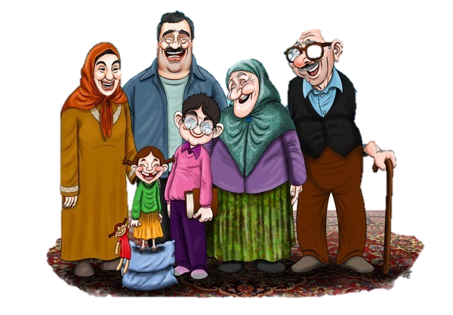
فنون خلق پیام رسانه‌ای
مثالهایی ازبازنمایی انواع خانواده
در رسانه‌‌ها:
مرد عنکبوتی پدر و مادر ی ندارد و با عمو و زن عمویش زندگی می کند.دوست یا رقیب هم دانشگاهی او نیز با پدرش زندگی میکند و از مادر وی نیز خبری در دست نیست! ما در این فیلم شاهد خانواده های تک والدی هستیم.
مجموعه کارتونی باب اسفنجی از سال 1999 در دنیا در حال پخش است ومخاطبان جهانی زیادی دارد. اگر به شخصیت های اصلی این کارتون پرطرفدار دقّت کنیم ، متوجّه می شویم که در این مجموعه ، جامعه و خانه وجود دارد اما خانواده نه!
در بسیاری از بازنمایی های رسانه‌ای از خانواده،حیوانات نیز جزء اعضای آن به شمار می روند!
در تبلیغ محصولات غذایی در رسانه ملّی معمولاً شاهد حضور یک یا چند خانواده برای خوردن غذای با محصول موضوع تبلیغ هستیم. در این خانواده...........................
پدر در مجموعه تلویزیونی ............................................ به عنوان شخصیتی ...........................مطرح شده است.
و ..........
دیدن فیلم تبلیعاتی
تصاویر معصوم نیستند! (9)

Slide 10
پایان
تهیه‌ : فاروق الیاسی
تنظیم : واحد پارسا دبیر ریاضی دبیرستانهای اشنویه

